Slide 1
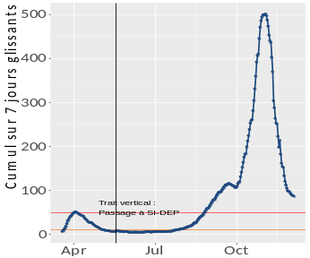
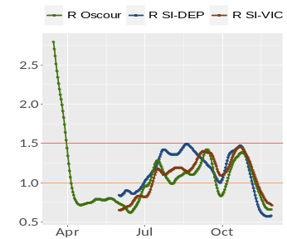
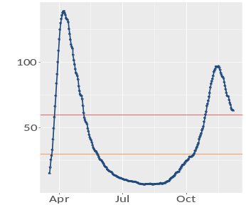
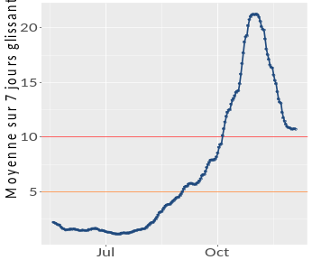
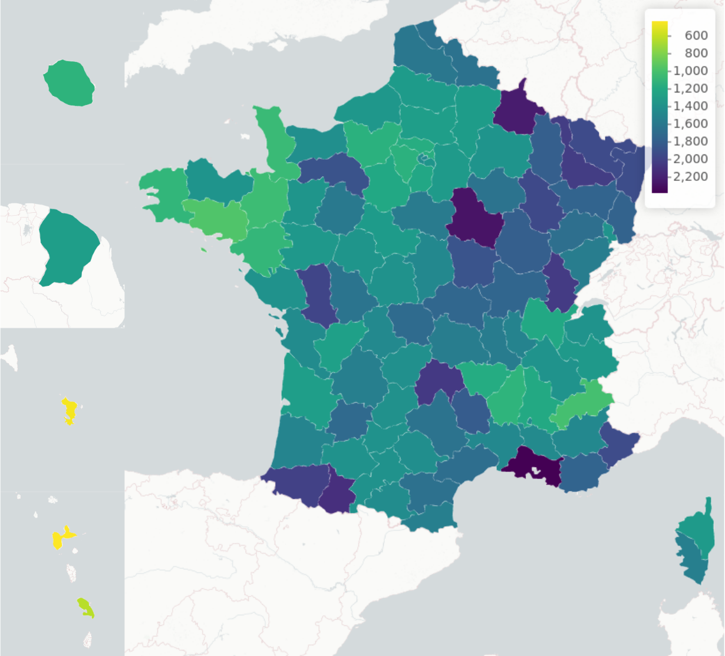
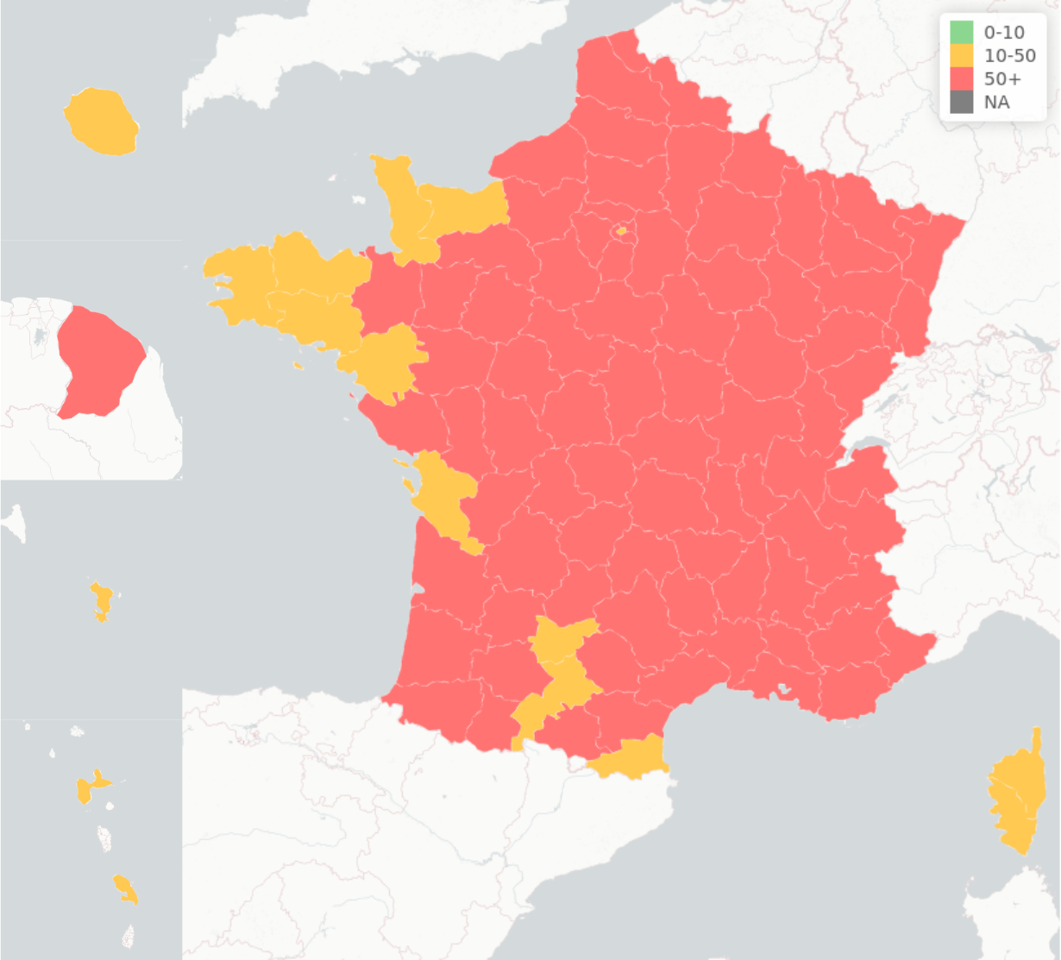
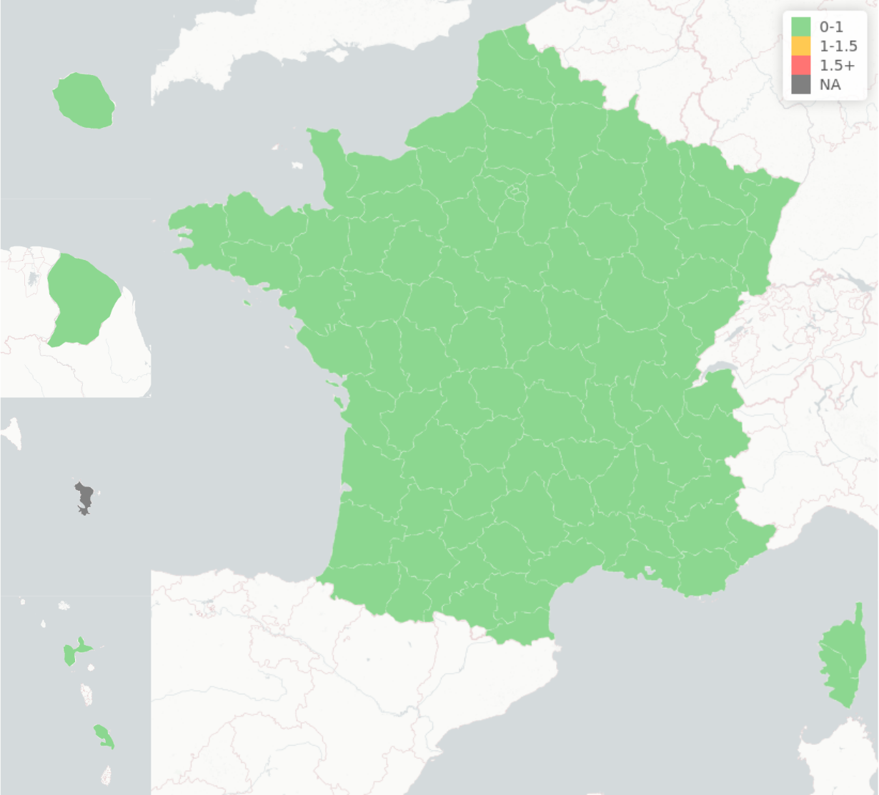
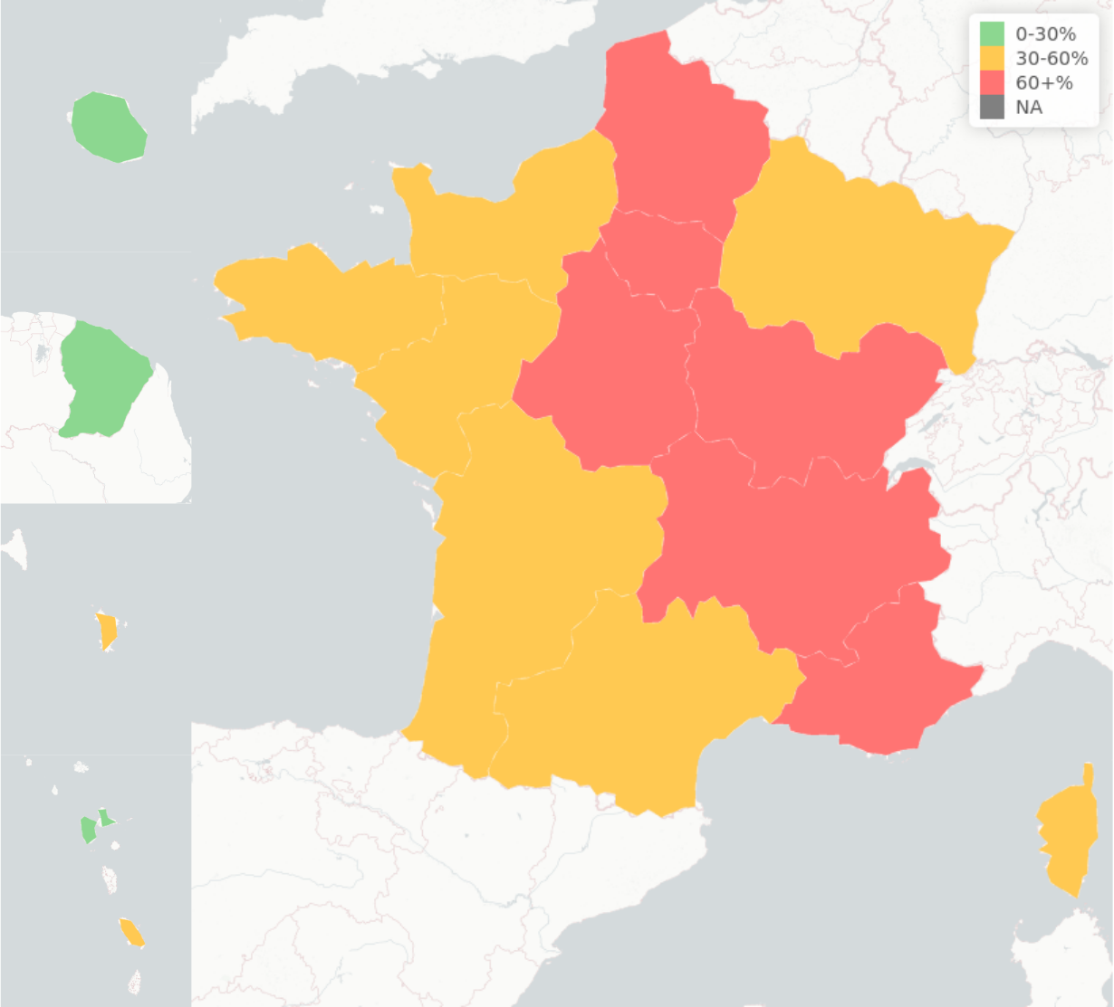
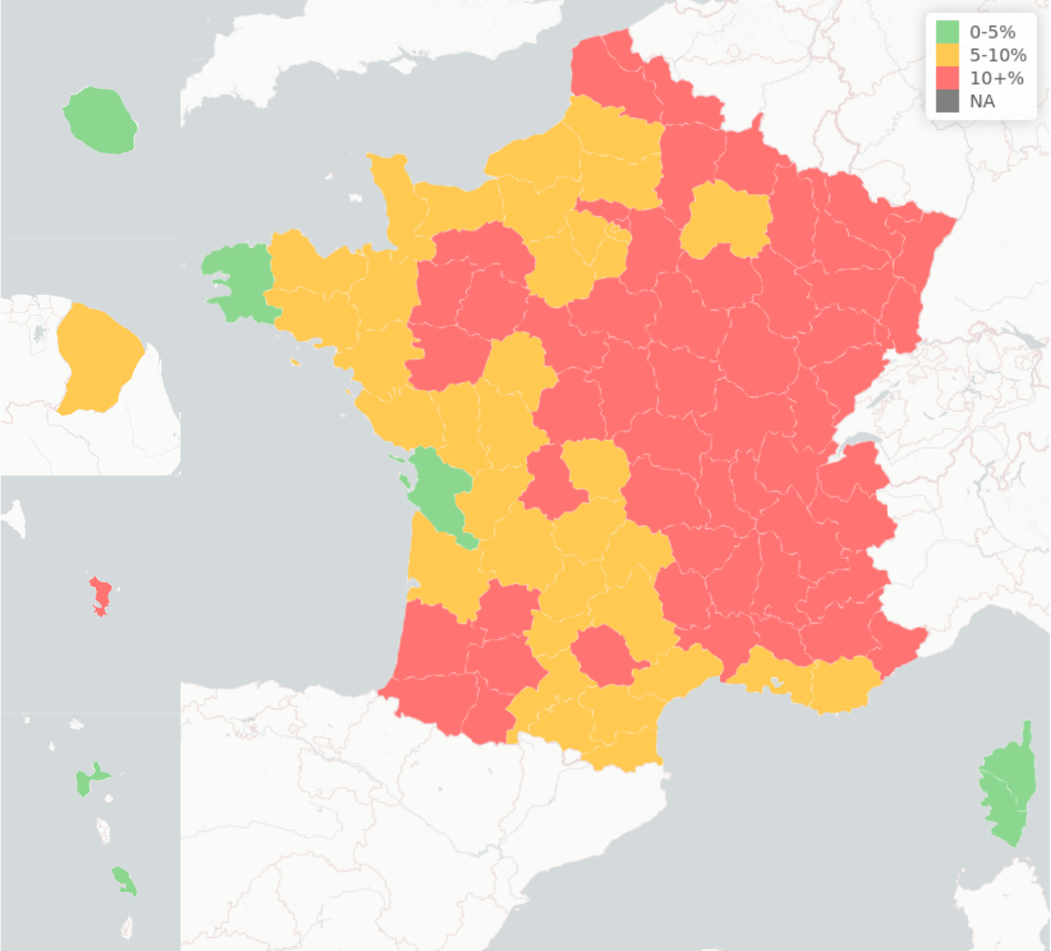


INDICATEURS DE PILOTAGE - COVID-19
07 décembre 2020
Taux d'incidence
R - Taux de reproduction effectif
Taux d'occupation des lits en réa
Tests RT-PCR réalisés
Taux de positivité tests RT-PCR
86,26 / 100 000 hab.
0,58 [0,57 ; 0,58]
63%
992 094
10,73%
Nombre de tests RT-PCR réalisés pour 100 000 habitants – cumul sur 7 jours glissants
(Données SI-DEP)
Nb de tests RT-PCR positifs pour 100 000 habitants - cumul sur 7 jours glissants
(Données SI-DEP)
Taux de reproduction de la COVID-19 en France
(Données SI-DEP + SI-VIC + OSCOUR)
Taux d’occupation des lits en réa/SI/SC par des patients COVID par rapport à la capacité initiale en réa
(Données SI-VIC + SAE)
Taux de positivité des tests RT-PCR réalisés – cumul sur 7 jours glissants
(Données SI-DEP)
0-10 | 10-50 | >50
0-1 | 1-1.5 | >1.5 | NA
0-30% | 30-60% | >60%
0-5% | 5-10% | >10%
Analyse de la situation – points d’attention
Après une progression rapide de la circulation du SARS-CoV-2 sur l’ensemble du territoire métropolitain au mois d’octobre, l’amélioration de l’ensemble des indicateurs épidémiologiques s’est confirmée au cours du mois de novembre, en lien avec la mise en œuvre des mesures de freinage (limitation des contacts, couvre-feu, confinement). Cette amélioration des indicateurs semble se stabiliser en décembre. A noter que les tests antigéniques ne sont pas encore intégrés dans le calcul des indicateurs (pour le taux d’incidence, R effectif et taux de positivité).
Le taux d’incidence basé sur les données SI-DEP (n’intégrant pas à ce stade les tests antigéniques) est de 86,2/100 000. Pour la même période, le taux d’incidence incluant les tests antigéniques(ContactCovid) est estimé à 105,0/100 000, mais doit être interprété avec prudence car il n’est pas possible de croiser les bases SI-DEP et ContactCovid. Certains patients peuvent ainsi être comptés en double, et il n’est pas possible d’évaluer l’exhaustivité de la remontée des tests antigéniques dans la base ContactCovid.
Le taux d’occupation des lits de réanimation / soins continus / soins intensifs par des patients Covid par rapport à la capacité initiale poursuit sa diminution et se rapproche du seuil de 60% pour le territoire. La métropole est divisée en deux: la partie ouest rapporte un taux d’occupation inférieur à 60% alors que pour la partie est le taux d’occupation reste encore supérieure au seuil de 60%.
Le R effectif est inférieur à 1 sur l’ensemble du territoire. Pour rappel, le R effectif n’est plus actualisé qu’une fois par semaine, il est disponible dans le point épidémiologique de SpF, le point de situation du CCS, le Dashboard du Gouvernement et sur data.gouv tous les jeudis.

Slide 2
RÉCAPITULATIF DES INDICATEURS EN FRANCE, DANS LES MÉTROPOLES ET LES DROM
Région | Métropole | Taux d'incidence | Taux d'incidence plus de 65 ans | Taux de positivité | Admissions toutes hospitalisations (écart S et S-1) | Admissions réanimation (écart S et S-1) | Taux d'occupation des lits de réanimation par des patients Covid+ (cap. ini.) | Taux d'occupation des lits de réanimation par des patients Covid+ (cap. à date)
France | France | 86.2 | 124.6 | 10.7% | -15% (-2710) | -20% (-549) | 63% | 42.5%
NAQ | Bordeaux | 72.5 | 107.1 | 7.8% | +3% (+8) | +62% (+20) | 39% | 30%
BRE | Brest | 17.1 | 8.0 | 2.1% | +11% (+4) | +10% (+1) | 40% | 23%
ARA | Clermont-Auvergne | 113.6 | 154.5 | 10.4% | -17% (-31) | -33% (-10) | 98% | 52%
BFC | Dijon | 152.9 | 167.6 | 13.9% | +4% (+9) | -26% (-13) | 109% | 73%
ARA | Grenoble | 174.3 | 237.8 | 15% | -15% (-89) | -25% (-31) | 98% | 52%
HDF | Lille | 124.5 | 169.3 | 10.8% | -27% (-226) | -42% (-68) | 73% | 47%
ARA | Lyon | 159.6 | 230.5 | 14.4% | -22% (-212) | -42% (-74) | 98% | 52%
PACA | Aix-Marseille | 121.3 | 133.6 | 8.3% | -12% (-109) | +17% (+23) | 76% | 44%
GES | Metz | 131.2 | 190.3 | 10.9% | -11% (-44) | -33% (-20) | 60% | 42%
OCC | Montpellier | 71.1 | 74.2 | 6.1% | -10% (-19) | -41% (-18) | 49% | 34%
GES | Nancy | 116.2 | 151.1 | 11.1% | -8% (-22) | +107% (+15) | 60% | 42%
PDL | Nantes | 55.4 | 61.6 | 7.1% | -28% (-55) | -69% (-18) | 48% | 31%
PACA | Nice | 177.9 | 212.1 | 11.9% | +12% (+39) | +12% (+5) | 76% | 44%
CVL | Orléans | 145.3 | 232.5 | 10.5% | -30% (-43) | -55% (-24) | 63% | 45%
IDF | Grand Paris | 102.0 | 98.2 | 7.7% | -23% (-114) | -25% (-32) | 61% | 49%
BRE | Rennes | 41.5 | 35.6 | 5.1% | +4% (+5) | +12% (+2) | 40% | 23%
NOR | Rouen | 77.0 | 105.4 | 8.7% | +13% (+33) | +83% (+15) | 39% | 29%
ARA | Saint-Étienne | 153.4 | 178.8 | 14.6% | -31% (-96) | -48% (-20) | 98% | 52%
GES | Strasbourg | 131.7 | 171.1 | 11.5% | +8% (+21) | 0% (0) | 60% | 42%
PACA | Toulon | 86.5 | 56.6 | 7% | -14% (-28) | +33% (+10) | 76% | 44%
OCC | Toulouse | 56.3 | 77.7 | 5.9% | -30% (-51) | -28% (-11) | 49% | 34%
CVL | Tours | 72.9 | 100.2 | 8.9% | +5% (+6) | -64% (-9) | 63% | 45%
GDP | Guadeloupe | 11.1 | 10.3 | 3.7% | +60% (+6) | -50% (-4) | 22% | 17%
MAR | Martinique | 15.1 | 9.8 | 3.2% | -75% (-15) | -100% (-6) | 38% | 22%
GUY | Guyane | 74.3 | 50.0 | 8.7% | +5% (+2) | NANaN% (0) | 0% | 0%
REU | La Réunion | 29.8 | 22.2 | 4.1% | +16% (+6) | -42% (-5) | 17% | 10%

Slide 3
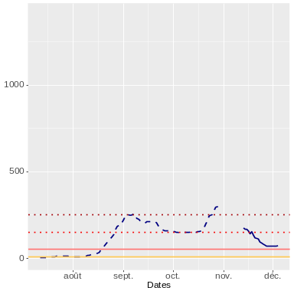
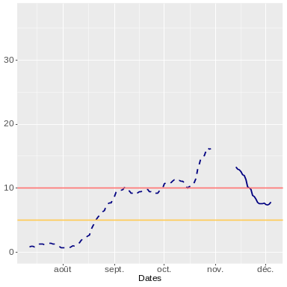
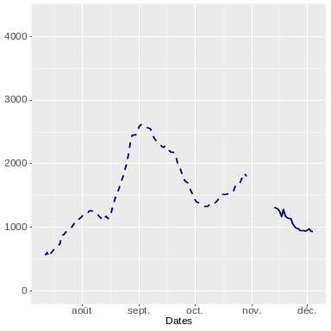
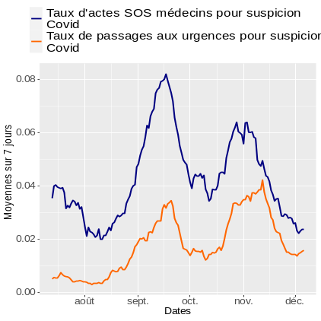
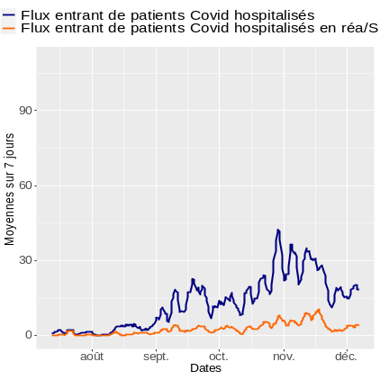
2020-12-07
INDICATEURS ÉPIDÉMIOLOGIQUES DE LA MÉTROPOLE DE BORDEAUX
Taux d'incidence (SI-DEP)
Taux de positivité des tests (SI-DEP)
Taux de dépistage (SI-DEP)
nom | Pop. entière | + 65 ans
Taux d'incidence (cumul 7j) | 72 / 100000 habitants | 107 / 100000 habitants
Taux de dépistage (cumul 7j) | 927 / 100000 habitants | 1157 / 100000 habitants
Taux de positivité (cumul 7j) | 8% | 9%
Nombre de tests réalisés (cumul 7j) | 7577 | 1599
Les dernières données peuvent être sous estimées en raison des délais de remontée de tests. La méthodologie de calcul des données d’incidence au niveau des métropoles a été affinée (fondée sur les données au niveau de l'IRIS) : les courbes pointillées présentent l’ancienne méthodologie. Les tendances sont identiques, il s’agit d’un affinage statistique.
CONSÉQUENCES SUR L'OFFRE DE SOINS DANS LE DÉPARTEMENT GIRONDE (33)
nom | Chiffre quotidien (département) | Moyenne sur jours (département)
Nombre d'entrées en réanimation Covid | 2 | 4
Nombre de patients actuellement en réanimation Covid | 67 | 72
Nombre d'entrées en hospitalisation Covid | 28 | 19
Nombre de patients actuellement en hospitalisation Covid | 364 | 355
Taux de passage aux urgences suspicion Covid | 2% | 1.6%
Taux actes SOS médecins suspicion Covid | 2.1% | 2.4%
Taux occupation COVID des lits en réanimation / capacité initiale | 39%* | 41%*
Taux occupation COVID des lits en réanimation / capacité à date | 30%* | 33%*
Évolution du capacitaire à date par rapport au capacitaire initial | 27%* | 27%*
Impact pré-hospitalier
Impact hospitalier
* Deux taux d'occupation sont présentés ici. Ils sont tous deux appréciés au niveau régional, et calculés à partir des donnés Si-Vic, source SPF, au numérateur. Le premier est évalué à partir du capacitaire initial, source SAE 2018, et le second du capacitaire à date, source DGOS, au dénominateur. L'évolution du capacitaire, par rapport à la SAE 2018, également appréciée au niveau régional, est également présentée.

Slide 4
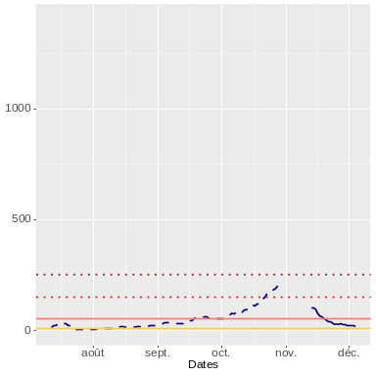
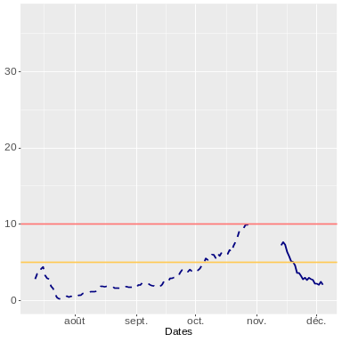
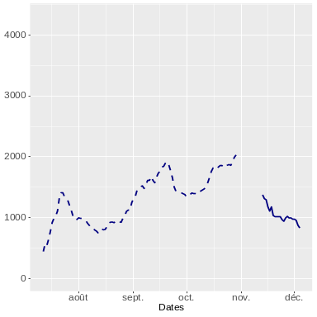
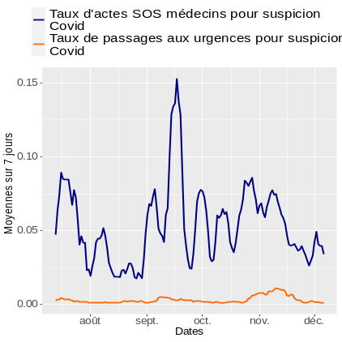
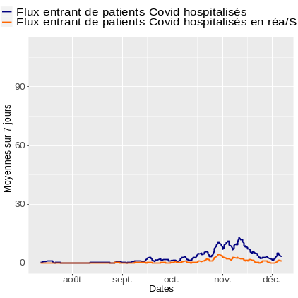
2020-12-07
INDICATEURS ÉPIDÉMIOLOGIQUES DE LA MÉTROPOLE DE BREST
Taux d'incidence (SI-DEP)
Taux de positivité des tests (SI-DEP)
Taux de dépistage (SI-DEP)
nom | Pop. entière | + 65 ans
Taux d'incidence (cumul 7j) | 17 / 100000 habitants | 8 / 100000 habitants
Taux de dépistage (cumul 7j) | 830 / 100000 habitants | 970 / 100000 habitants
Taux de positivité (cumul 7j) | 2% | 1%
Nombre de tests réalisés (cumul 7j) | 1736 | 384
Les dernières données peuvent être sous estimées en raison des délais de remontée de tests. La méthodologie de calcul des données d’incidence au niveau des métropoles a été affinée (fondée sur les données au niveau de l'IRIS) : les courbes pointillées présentent l’ancienne méthodologie. Les tendances sont identiques, il s’agit d’un affinage statistique.
CONSÉQUENCES SUR L'OFFRE DE SOINS DANS LE DÉPARTEMENT FINISTÈRE (29)
nom | Chiffre quotidien (département) | Moyenne sur jours (département)
Nombre d'entrées en réanimation Covid | 1 | 1
Nombre de patients actuellement en réanimation Covid | 16 | 17
Nombre d'entrées en hospitalisation Covid | 2 | 3
Nombre de patients actuellement en hospitalisation Covid | 70 | 71
Taux de passage aux urgences suspicion Covid | 0% | 0.1%
Taux actes SOS médecins suspicion Covid | 0.9% | 3.4%
Taux occupation COVID des lits en réanimation / capacité initiale | 40%* | 43%*
Taux occupation COVID des lits en réanimation / capacité à date | 23%* | 24%*
Évolution du capacitaire à date par rapport au capacitaire initial | 75%* | 75%*
Impact pré-hospitalier
Impact hospitalier
* Deux taux d'occupation sont présentés ici. Ils sont tous deux appréciés au niveau régional, et calculés à partir des donnés Si-Vic, source SPF, au numérateur. Le premier est évalué à partir du capacitaire initial, source SAE 2018, et le second du capacitaire à date, source DGOS, au dénominateur. L'évolution du capacitaire, par rapport à la SAE 2018, également appréciée au niveau régional, est également présentée.

Slide 5
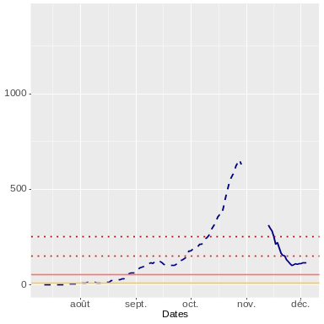
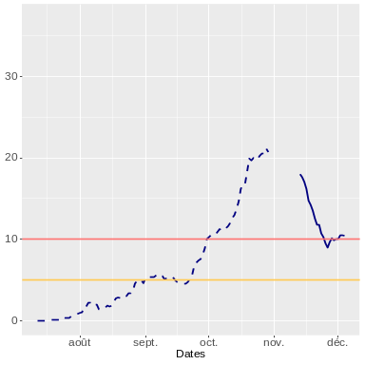
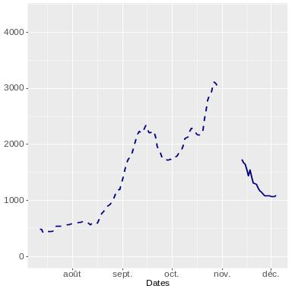
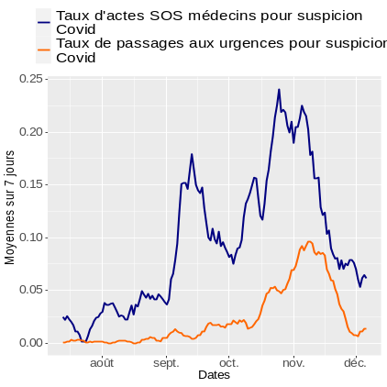
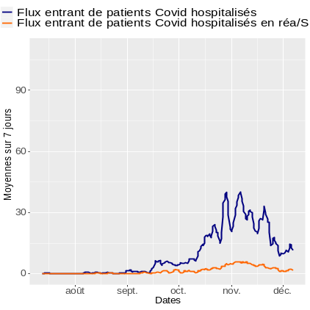
2020-12-07
INDICATEURS ÉPIDÉMIOLOGIQUES DE LA MÉTROPOLE DE CLERMONT-AUVERGNE
Taux d'incidence (SI-DEP)
Taux de positivité des tests (SI-DEP)
Taux de dépistage (SI-DEP)
nom | Pop. entière | + 65 ans
Taux d'incidence (cumul 7j) | 114 / 100000 habitants | 154 / 100000 habitants
Taux de dépistage (cumul 7j) | 1090 / 100000 habitants | 1202 / 100000 habitants
Taux de positivité (cumul 7j) | 10% | 13%
Nombre de tests réalisés (cumul 7j) | 3190 | 744
Les dernières données peuvent être sous estimées en raison des délais de remontée de tests. La méthodologie de calcul des données d’incidence au niveau des métropoles a été affinée (fondée sur les données au niveau de l'IRIS) : les courbes pointillées présentent l’ancienne méthodologie. Les tendances sont identiques, il s’agit d’un affinage statistique.
CONSÉQUENCES SUR L'OFFRE DE SOINS DANS LE DÉPARTEMENT PUY-DE-DÔME (63)
nom | Chiffre quotidien (département) | Moyenne sur jours (département)
Nombre d'entrées en réanimation Covid | 0 | 2
Nombre de patients actuellement en réanimation Covid | 22 | 25
Nombre d'entrées en hospitalisation Covid | 9 | 11
Nombre de patients actuellement en hospitalisation Covid | 269 | 279
Taux de passage aux urgences suspicion Covid | 0.9% | 1.3%
Taux actes SOS médecins suspicion Covid | 5% | 6.1%
Taux occupation COVID des lits en réanimation / capacité initiale | 98%* | 105%*
Taux occupation COVID des lits en réanimation / capacité à date | 52%* | 56%*
Évolution du capacitaire à date par rapport au capacitaire initial | 89%* | 89%*
Impact pré-hospitalier
Impact hospitalier
* Deux taux d'occupation sont présentés ici. Ils sont tous deux appréciés au niveau régional, et calculés à partir des donnés Si-Vic, source SPF, au numérateur. Le premier est évalué à partir du capacitaire initial, source SAE 2018, et le second du capacitaire à date, source DGOS, au dénominateur. L'évolution du capacitaire, par rapport à la SAE 2018, également appréciée au niveau régional, est également présentée.

Slide 6
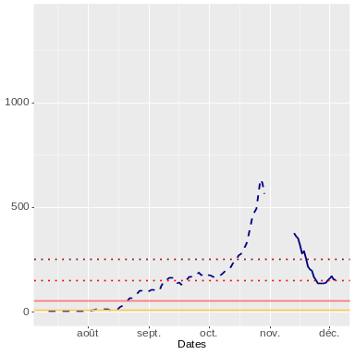
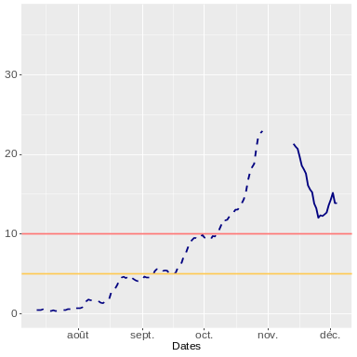
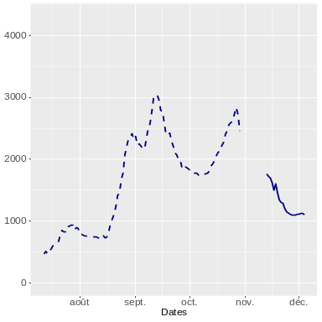
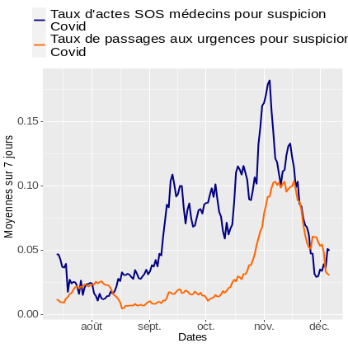
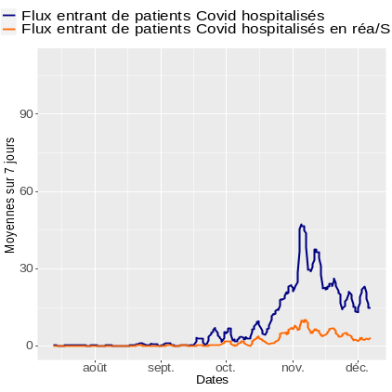
2020-12-07
INDICATEURS ÉPIDÉMIOLOGIQUES DE LA MÉTROPOLE DE DIJON
Taux d'incidence (SI-DEP)
Taux de positivité des tests (SI-DEP)
Taux de dépistage (SI-DEP)
nom | Pop. entière | + 65 ans
Taux d'incidence (cumul 7j) | 153 / 100000 habitants | 168 / 100000 habitants
Taux de dépistage (cumul 7j) | 1102 / 100000 habitants | 1164 / 100000 habitants
Taux de positivité (cumul 7j) | 14% | 14%
Nombre de tests réalisés (cumul 7j) | 2789 | 592
Les dernières données peuvent être sous estimées en raison des délais de remontée de tests. La méthodologie de calcul des données d’incidence au niveau des métropoles a été affinée (fondée sur les données au niveau de l'IRIS) : les courbes pointillées présentent l’ancienne méthodologie. Les tendances sont identiques, il s’agit d’un affinage statistique.
CONSÉQUENCES SUR L'OFFRE DE SOINS DANS LE DÉPARTEMENT CÔTE-D'OR (21)
nom | Chiffre quotidien (département) | Moyenne sur jours (département)
Nombre d'entrées en réanimation Covid | 5 | 3
Nombre de patients actuellement en réanimation Covid | 53 | 53
Nombre d'entrées en hospitalisation Covid | 21 | 19
Nombre de patients actuellement en hospitalisation Covid | 340 | 342
Taux de passage aux urgences suspicion Covid | 1% | 3.1%
Taux actes SOS médecins suspicion Covid | 2.3% | 5%
Taux occupation COVID des lits en réanimation / capacité initiale | 109%* | 110%*
Taux occupation COVID des lits en réanimation / capacité à date | 73%* | 74%*
Évolution du capacitaire à date par rapport au capacitaire initial | 48%* | 48%*
Impact pré-hospitalier
Impact hospitalier
* Deux taux d'occupation sont présentés ici. Ils sont tous deux appréciés au niveau régional, et calculés à partir des donnés Si-Vic, source SPF, au numérateur. Le premier est évalué à partir du capacitaire initial, source SAE 2018, et le second du capacitaire à date, source DGOS, au dénominateur. L'évolution du capacitaire, par rapport à la SAE 2018, également appréciée au niveau régional, est également présentée.

Slide 7
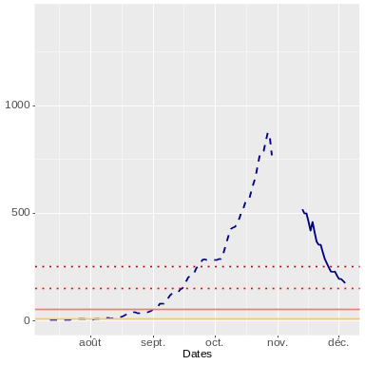
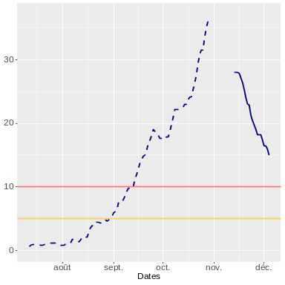
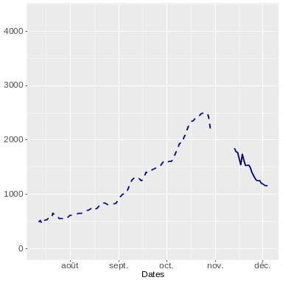
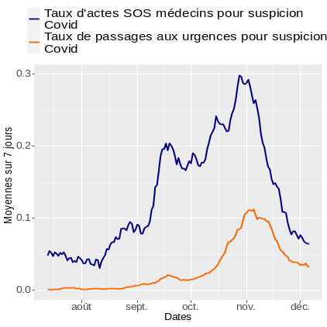
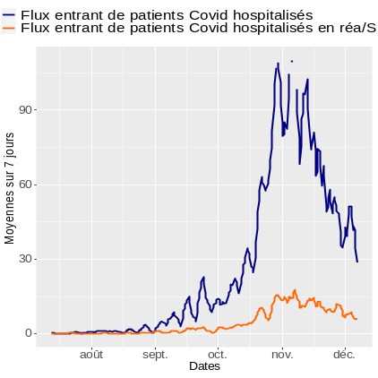
2020-12-07
INDICATEURS ÉPIDÉMIOLOGIQUES DE LA MÉTROPOLE DE GRENOBLE
Taux d'incidence (SI-DEP)
Taux de positivité des tests (SI-DEP)
Taux de dépistage (SI-DEP)
nom | Pop. entière | + 65 ans
Taux d'incidence (cumul 7j) | 174 / 100000 habitants | 238 / 100000 habitants
Taux de dépistage (cumul 7j) | 1163 / 100000 habitants | 1276 / 100000 habitants
Taux de positivité (cumul 7j) | 15% | 19%
Nombre de tests réalisés (cumul 7j) | 5197 | 1071
Les dernières données peuvent être sous estimées en raison des délais de remontée de tests. La méthodologie de calcul des données d’incidence au niveau des métropoles a été affinée (fondée sur les données au niveau de l'IRIS) : les courbes pointillées présentent l’ancienne méthodologie. Les tendances sont identiques, il s’agit d’un affinage statistique.
CONSÉQUENCES SUR L'OFFRE DE SOINS DANS LE DÉPARTEMENT ISÈRE (38)
nom | Chiffre quotidien (département) | Moyenne sur jours (département)
Nombre d'entrées en réanimation Covid | 7 | 7
Nombre de patients actuellement en réanimation Covid | 80 | 94
Nombre d'entrées en hospitalisation Covid | 23 | 40
Nombre de patients actuellement en hospitalisation Covid | 825 | 846
Taux de passage aux urgences suspicion Covid | 2.5% | 3.3%
Taux actes SOS médecins suspicion Covid | 3.8% | 6.5%
Taux occupation COVID des lits en réanimation / capacité initiale | 98%* | 105%*
Taux occupation COVID des lits en réanimation / capacité à date | 52%* | 56%*
Évolution du capacitaire à date par rapport au capacitaire initial | 89%* | 89%*
Impact pré-hospitalier
Impact hospitalier
* Deux taux d'occupation sont présentés ici. Ils sont tous deux appréciés au niveau régional, et calculés à partir des donnés Si-Vic, source SPF, au numérateur. Le premier est évalué à partir du capacitaire initial, source SAE 2018, et le second du capacitaire à date, source DGOS, au dénominateur. L'évolution du capacitaire, par rapport à la SAE 2018, également appréciée au niveau régional, est également présentée.

Slide 8
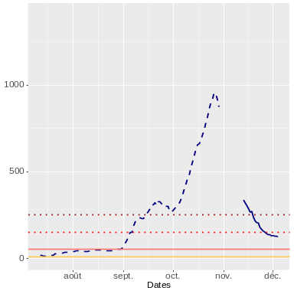
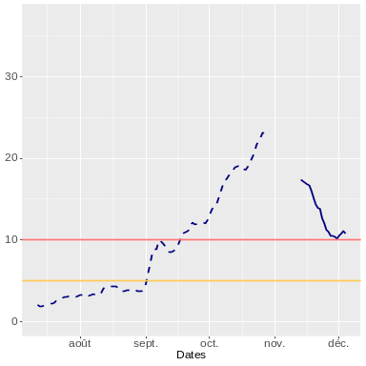
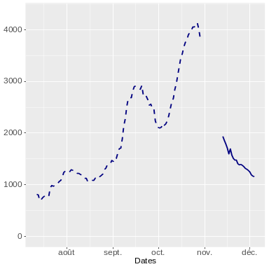
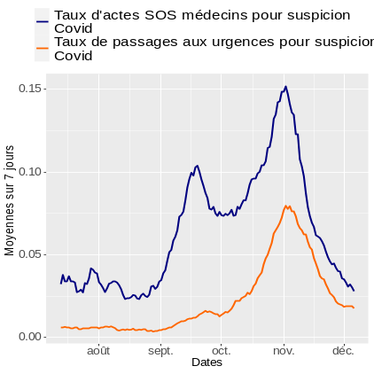
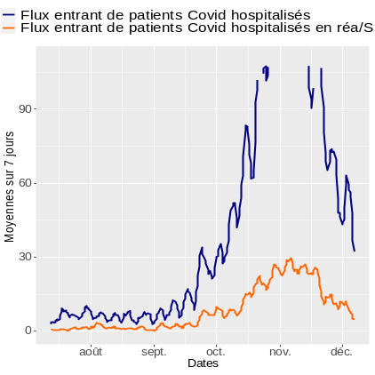
2020-12-07
INDICATEURS ÉPIDÉMIOLOGIQUES DE LA MÉTROPOLE DE LILLE
Taux d'incidence (SI-DEP)
Taux de positivité des tests (SI-DEP)
Taux de dépistage (SI-DEP)
nom | Pop. entière | + 65 ans
Taux d'incidence (cumul 7j) | 125 / 100000 habitants | 169 / 100000 habitants
Taux de dépistage (cumul 7j) | 1156 / 100000 habitants | 1227 / 100000 habitants
Taux de positivité (cumul 7j) | 11% | 14%
Nombre de tests réalisés (cumul 7j) | 13173 | 2180
Les dernières données peuvent être sous estimées en raison des délais de remontée de tests. La méthodologie de calcul des données d’incidence au niveau des métropoles a été affinée (fondée sur les données au niveau de l'IRIS) : les courbes pointillées présentent l’ancienne méthodologie. Les tendances sont identiques, il s’agit d’un affinage statistique.
CONSÉQUENCES SUR L'OFFRE DE SOINS DANS LE DÉPARTEMENT NORD (59)
nom | Chiffre quotidien (département) | Moyenne sur jours (département)
Nombre d'entrées en réanimation Covid | 14 | 7
Nombre de patients actuellement en réanimation Covid | 156 | 169
Nombre d'entrées en hospitalisation Covid | 56 | 47
Nombre de patients actuellement en hospitalisation Covid | 1231 | 1268
Taux de passage aux urgences suspicion Covid | 0.8% | 1.8%
Taux actes SOS médecins suspicion Covid | 1.8% | 2.8%
Taux occupation COVID des lits en réanimation / capacité initiale | 73%* | 78%*
Taux occupation COVID des lits en réanimation / capacité à date | 47%* | 50%*
Évolution du capacitaire à date par rapport au capacitaire initial | 56%* | 56%*
Impact pré-hospitalier
Impact hospitalier
* Deux taux d'occupation sont présentés ici. Ils sont tous deux appréciés au niveau régional, et calculés à partir des donnés Si-Vic, source SPF, au numérateur. Le premier est évalué à partir du capacitaire initial, source SAE 2018, et le second du capacitaire à date, source DGOS, au dénominateur. L'évolution du capacitaire, par rapport à la SAE 2018, également appréciée au niveau régional, est également présentée.

Slide 9
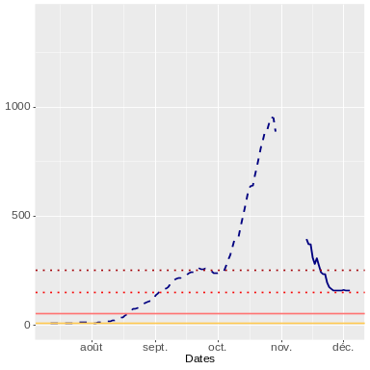
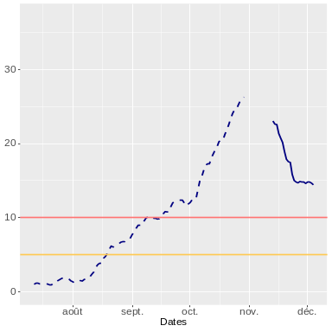
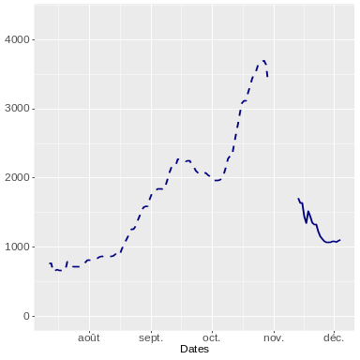
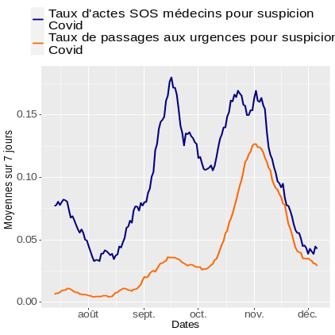
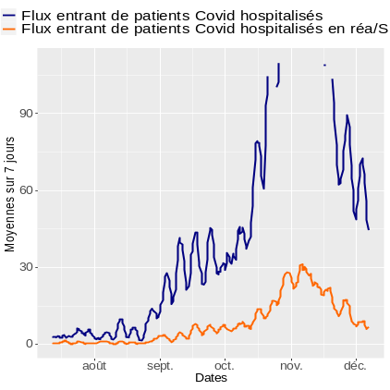
2020-12-07
INDICATEURS ÉPIDÉMIOLOGIQUES DE LA MÉTROPOLE DE LYON
Taux d'incidence (SI-DEP)
Taux de positivité des tests (SI-DEP)
Taux de dépistage (SI-DEP)
nom | Pop. entière | + 65 ans
Taux d'incidence (cumul 7j) | 160 / 100000 habitants | 230 / 100000 habitants
Taux de dépistage (cumul 7j) | 1106 / 100000 habitants | 1264 / 100000 habitants
Taux de positivité (cumul 7j) | 14% | 18%
Nombre de tests réalisés (cumul 7j) | 15600 | 2994
Les dernières données peuvent être sous estimées en raison des délais de remontée de tests. La méthodologie de calcul des données d’incidence au niveau des métropoles a été affinée (fondée sur les données au niveau de l'IRIS) : les courbes pointillées présentent l’ancienne méthodologie. Les tendances sont identiques, il s’agit d’un affinage statistique.
CONSÉQUENCES SUR L'OFFRE DE SOINS DANS LE DÉPARTEMENT RHÔNE (69)
nom | Chiffre quotidien (département) | Moyenne sur jours (département)
Nombre d'entrées en réanimation Covid | 14 | 8
Nombre de patients actuellement en réanimation Covid | 174 | 188
Nombre d'entrées en hospitalisation Covid | 46 | 58
Nombre de patients actuellement en hospitalisation Covid | 1333 | 1396
Taux de passage aux urgences suspicion Covid | 2.3% | 2.9%
Taux actes SOS médecins suspicion Covid | 4.6% | 4.3%
Taux occupation COVID des lits en réanimation / capacité initiale | 98%* | 105%*
Taux occupation COVID des lits en réanimation / capacité à date | 52%* | 56%*
Évolution du capacitaire à date par rapport au capacitaire initial | 89%* | 89%*
Impact pré-hospitalier
Impact hospitalier
* Deux taux d'occupation sont présentés ici. Ils sont tous deux appréciés au niveau régional, et calculés à partir des donnés Si-Vic, source SPF, au numérateur. Le premier est évalué à partir du capacitaire initial, source SAE 2018, et le second du capacitaire à date, source DGOS, au dénominateur. L'évolution du capacitaire, par rapport à la SAE 2018, également appréciée au niveau régional, est également présentée.

Slide 10
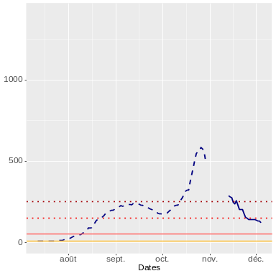
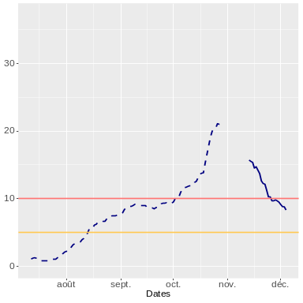
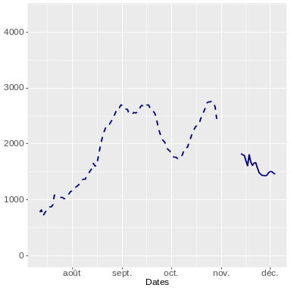
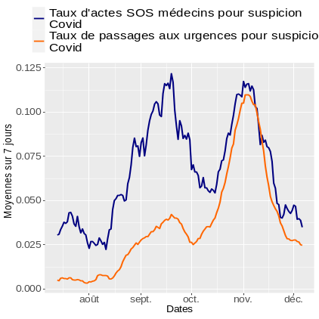
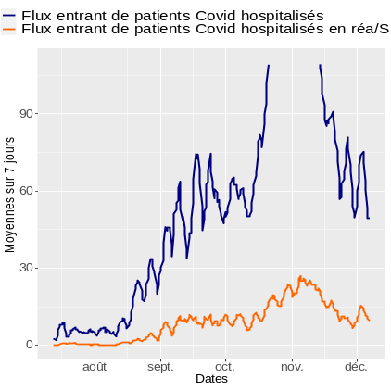
2020-12-07
INDICATEURS ÉPIDÉMIOLOGIQUES DE LA MÉTROPOLE D'AIX-MARSEILLE
Taux d'incidence (SI-DEP)
Taux de positivité des tests (SI-DEP)
Taux de dépistage (SI-DEP)
nom | Pop. entière | + 65 ans
Taux d'incidence (cumul 7j) | 121 / 100000 habitants | 134 / 100000 habitants
Taux de dépistage (cumul 7j) | 1459 / 100000 habitants | 1395 / 100000 habitants
Taux de positivité (cumul 7j) | 8% | 10%
Nombre de tests réalisés (cumul 7j) | 27542 | 5450
Les dernières données peuvent être sous estimées en raison des délais de remontée de tests. La méthodologie de calcul des données d’incidence au niveau des métropoles a été affinée (fondée sur les données au niveau de l'IRIS) : les courbes pointillées présentent l’ancienne méthodologie. Les tendances sont identiques, il s’agit d’un affinage statistique.
CONSÉQUENCES SUR L'OFFRE DE SOINS DANS LE DÉPARTEMENT BOUCHES-DU-RHÔNE (13)
nom | Chiffre quotidien (département) | Moyenne sur jours (département)
Nombre d'entrées en réanimation Covid | 11 | 12
Nombre de patients actuellement en réanimation Covid | 211 | 217
Nombre d'entrées en hospitalisation Covid | 55 | 62
Nombre de patients actuellement en hospitalisation Covid | 1105 | 1142
Taux de passage aux urgences suspicion Covid | 2% | 2.5%
Taux actes SOS médecins suspicion Covid | 2.6% | 3.5%
Taux occupation COVID des lits en réanimation / capacité initiale | 76%* | 78%*
Taux occupation COVID des lits en réanimation / capacité à date | 44%* | 45%*
Évolution du capacitaire à date par rapport au capacitaire initial | 72%* | 72%*
Impact pré-hospitalier
Impact hospitalier
* Deux taux d'occupation sont présentés ici. Ils sont tous deux appréciés au niveau régional, et calculés à partir des donnés Si-Vic, source SPF, au numérateur. Le premier est évalué à partir du capacitaire initial, source SAE 2018, et le second du capacitaire à date, source DGOS, au dénominateur. L'évolution du capacitaire, par rapport à la SAE 2018, également appréciée au niveau régional, est également présentée.

Slide 11
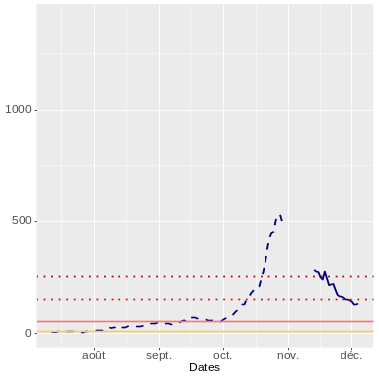




2020-12-07
INDICATEURS ÉPIDÉMIOLOGIQUES DE LA MÉTROPOLE DE METZ
Taux d'incidence (SI-DEP)
Taux de positivité des tests (SI-DEP)
Taux de dépistage (SI-DEP)
nom | Pop. entière | + 65 ans
Taux d'incidence (cumul 7j) | 131 / 100000 habitants | 190 / 100000 habitants
Taux de dépistage (cumul 7j) | 1207 / 100000 habitants | 1216 / 100000 habitants
Taux de positivité (cumul 7j) | 11% | 16%
Nombre de tests réalisés (cumul 7j) | 2650 | 526
Les dernières données peuvent être sous estimées en raison des délais de remontée de tests. La méthodologie de calcul des données d’incidence au niveau des métropoles a été affinée (fondée sur les données au niveau de l'IRIS) : les courbes pointillées présentent l’ancienne méthodologie. Les tendances sont identiques, il s’agit d’un affinage statistique.
CONSÉQUENCES SUR L'OFFRE DE SOINS DANS LE DÉPARTEMENT MOSELLE (57)
nom | Chiffre quotidien (département) | Moyenne sur jours (département)
Nombre d'entrées en réanimation Covid | 6 | 3
Nombre de patients actuellement en réanimation Covid | 57 | 54
Nombre d'entrées en hospitalisation Covid | 36 | 27
Nombre de patients actuellement en hospitalisation Covid | 474 | 463
Taux de passage aux urgences suspicion Covid | 1.9% | 3.5%
Taux actes SOS médecins suspicion Covid | NA% | NA%
Taux occupation COVID des lits en réanimation / capacité initiale | 60%* | 61%*
Taux occupation COVID des lits en réanimation / capacité à date | 42%* | 43%*
Évolution du capacitaire à date par rapport au capacitaire initial | 41%* | 41%*
Impact pré-hospitalier
Impact hospitalier
* Deux taux d'occupation sont présentés ici. Ils sont tous deux appréciés au niveau régional, et calculés à partir des donnés Si-Vic, source SPF, au numérateur. Le premier est évalué à partir du capacitaire initial, source SAE 2018, et le second du capacitaire à date, source DGOS, au dénominateur. L'évolution du capacitaire, par rapport à la SAE 2018, également appréciée au niveau régional, est également présentée.

Slide 12





2020-12-07
INDICATEURS ÉPIDÉMIOLOGIQUES DE LA MÉTROPOLE DE MONTPELLIER
Taux d'incidence (SI-DEP)
Taux de positivité des tests (SI-DEP)
Taux de dépistage (SI-DEP)
nom | Pop. entière | + 65 ans
Taux d'incidence (cumul 7j) | 71 / 100000 habitants | 74 / 100000 habitants
Taux de dépistage (cumul 7j) | 1166 / 100000 habitants | 1296 / 100000 habitants
Taux de positivité (cumul 7j) | 6% | 6%
Nombre de tests réalisés (cumul 7j) | 5655 | 1074
Les dernières données peuvent être sous estimées en raison des délais de remontée de tests. La méthodologie de calcul des données d’incidence au niveau des métropoles a été affinée (fondée sur les données au niveau de l'IRIS) : les courbes pointillées présentent l’ancienne méthodologie. Les tendances sont identiques, il s’agit d’un affinage statistique.
CONSÉQUENCES SUR L'OFFRE DE SOINS DANS LE DÉPARTEMENT HÉRAULT (34)
nom | Chiffre quotidien (département) | Moyenne sur jours (département)
Nombre d'entrées en réanimation Covid | 4 | 2
Nombre de patients actuellement en réanimation Covid | 50 | 57
Nombre d'entrées en hospitalisation Covid | 13 | 13
Nombre de patients actuellement en hospitalisation Covid | 261 | 277
Taux de passage aux urgences suspicion Covid | 0.3% | 1.3%
Taux actes SOS médecins suspicion Covid | 1.2% | 3.2%
Taux occupation COVID des lits en réanimation / capacité initiale | 49%* | 52%*
Taux occupation COVID des lits en réanimation / capacité à date | 34%* | 36%*
Évolution du capacitaire à date par rapport au capacitaire initial | 45%* | 45%*
Impact pré-hospitalier
Impact hospitalier
* Deux taux d'occupation sont présentés ici. Ils sont tous deux appréciés au niveau régional, et calculés à partir des donnés Si-Vic, source SPF, au numérateur. Le premier est évalué à partir du capacitaire initial, source SAE 2018, et le second du capacitaire à date, source DGOS, au dénominateur. L'évolution du capacitaire, par rapport à la SAE 2018, également appréciée au niveau régional, est également présentée.

Slide 13





2020-12-07
INDICATEURS ÉPIDÉMIOLOGIQUES DE LA MÉTROPOLE DE NANCY
Taux d'incidence (SI-DEP)
Taux de positivité des tests (SI-DEP)
Taux de dépistage (SI-DEP)
nom | Pop. entière | + 65 ans
Taux d'incidence (cumul 7j) | 116 / 100000 habitants | 151 / 100000 habitants
Taux de dépistage (cumul 7j) | 1044 / 100000 habitants | 1147 / 100000 habitants
Taux de positivité (cumul 7j) | 11% | 13%
Nombre de tests réalisés (cumul 7j) | 2669 | 553
Les dernières données peuvent être sous estimées en raison des délais de remontée de tests. La méthodologie de calcul des données d’incidence au niveau des métropoles a été affinée (fondée sur les données au niveau de l'IRIS) : les courbes pointillées présentent l’ancienne méthodologie. Les tendances sont identiques, il s’agit d’un affinage statistique.
CONSÉQUENCES SUR L'OFFRE DE SOINS DANS LE DÉPARTEMENT MEURTHE-ET-MOSELLE (54)
nom | Chiffre quotidien (département) | Moyenne sur jours (département)
Nombre d'entrées en réanimation Covid | 3 | 2
Nombre de patients actuellement en réanimation Covid | 51 | 49
Nombre d'entrées en hospitalisation Covid | 12 | 19
Nombre de patients actuellement en hospitalisation Covid | 356 | 356
Taux de passage aux urgences suspicion Covid | 2.3% | 2.5%
Taux actes SOS médecins suspicion Covid | 5.4% | 7%
Taux occupation COVID des lits en réanimation / capacité initiale | 60%* | 61%*
Taux occupation COVID des lits en réanimation / capacité à date | 42%* | 43%*
Évolution du capacitaire à date par rapport au capacitaire initial | 41%* | 41%*
Impact pré-hospitalier
Impact hospitalier
* Deux taux d'occupation sont présentés ici. Ils sont tous deux appréciés au niveau régional, et calculés à partir des donnés Si-Vic, source SPF, au numérateur. Le premier est évalué à partir du capacitaire initial, source SAE 2018, et le second du capacitaire à date, source DGOS, au dénominateur. L'évolution du capacitaire, par rapport à la SAE 2018, également appréciée au niveau régional, est également présentée.

Slide 14





2020-12-07
INDICATEURS ÉPIDÉMIOLOGIQUES DE LA MÉTROPOLE DE NANTES
Taux d'incidence (SI-DEP)
Taux de positivité des tests (SI-DEP)
Taux de dépistage (SI-DEP)
nom | Pop. entière | + 65 ans
Taux d'incidence (cumul 7j) | 55 / 100000 habitants | 62 / 100000 habitants
Taux de dépistage (cumul 7j) | 781 / 100000 habitants | 967 / 100000 habitants
Taux de positivité (cumul 7j) | 7% | 6%
Nombre de tests réalisés (cumul 7j) | 5203 | 1085
Les dernières données peuvent être sous estimées en raison des délais de remontée de tests. La méthodologie de calcul des données d’incidence au niveau des métropoles a été affinée (fondée sur les données au niveau de l'IRIS) : les courbes pointillées présentent l’ancienne méthodologie. Les tendances sont identiques, il s’agit d’un affinage statistique.
CONSÉQUENCES SUR L'OFFRE DE SOINS DANS LE DÉPARTEMENT LOIRE-ATLANTIQUE (44)
nom | Chiffre quotidien (département) | Moyenne sur jours (département)
Nombre d'entrées en réanimation Covid | 0 | 1
Nombre de patients actuellement en réanimation Covid | 30 | 29
Nombre d'entrées en hospitalisation Covid | 5 | 11
Nombre de patients actuellement en hospitalisation Covid | 257 | 260
Taux de passage aux urgences suspicion Covid | 0% | 1.2%
Taux actes SOS médecins suspicion Covid | 2% | 2.8%
Taux occupation COVID des lits en réanimation / capacité initiale | 48%* | 52%*
Taux occupation COVID des lits en réanimation / capacité à date | 31%* | 33%*
Évolution du capacitaire à date par rapport au capacitaire initial | 56%* | 56%*
Impact pré-hospitalier
Impact hospitalier
* Deux taux d'occupation sont présentés ici. Ils sont tous deux appréciés au niveau régional, et calculés à partir des donnés Si-Vic, source SPF, au numérateur. Le premier est évalué à partir du capacitaire initial, source SAE 2018, et le second du capacitaire à date, source DGOS, au dénominateur. L'évolution du capacitaire, par rapport à la SAE 2018, également appréciée au niveau régional, est également présentée.

Slide 15





2020-12-07
INDICATEURS ÉPIDÉMIOLOGIQUES DE LA MÉTROPOLE DE NICE
Taux d'incidence (SI-DEP)
Taux de positivité des tests (SI-DEP)
Taux de dépistage (SI-DEP)
nom | Pop. entière | + 65 ans
Taux d'incidence (cumul 7j) | 178 / 100000 habitants | 212 / 100000 habitants
Taux de dépistage (cumul 7j) | 1494 / 100000 habitants | 1420 / 100000 habitants
Taux de positivité (cumul 7j) | 12% | 15%
Nombre de tests réalisés (cumul 7j) | 8009 | 1878
Les dernières données peuvent être sous estimées en raison des délais de remontée de tests. La méthodologie de calcul des données d’incidence au niveau des métropoles a été affinée (fondée sur les données au niveau de l'IRIS) : les courbes pointillées présentent l’ancienne méthodologie. Les tendances sont identiques, il s’agit d’un affinage statistique.
CONSÉQUENCES SUR L'OFFRE DE SOINS DANS LE DÉPARTEMENT ALPES-MARITIMES (06)
nom | Chiffre quotidien (département) | Moyenne sur jours (département)
Nombre d'entrées en réanimation Covid | 7 | 4
Nombre de patients actuellement en réanimation Covid | 57 | 56
Nombre d'entrées en hospitalisation Covid | 27 | 28
Nombre de patients actuellement en hospitalisation Covid | 484 | 464
Taux de passage aux urgences suspicion Covid | 1.4% | 2.2%
Taux actes SOS médecins suspicion Covid | 8.5% | 5.5%
Taux occupation COVID des lits en réanimation / capacité initiale | 76%* | 78%*
Taux occupation COVID des lits en réanimation / capacité à date | 44%* | 45%*
Évolution du capacitaire à date par rapport au capacitaire initial | 72%* | 72%*
Impact pré-hospitalier
Impact hospitalier
* Deux taux d'occupation sont présentés ici. Ils sont tous deux appréciés au niveau régional, et calculés à partir des donnés Si-Vic, source SPF, au numérateur. Le premier est évalué à partir du capacitaire initial, source SAE 2018, et le second du capacitaire à date, source DGOS, au dénominateur. L'évolution du capacitaire, par rapport à la SAE 2018, également appréciée au niveau régional, est également présentée.

Slide 16





2020-12-07
INDICATEURS ÉPIDÉMIOLOGIQUES DE LA MÉTROPOLE D'ORLÉANS
Taux d'incidence (SI-DEP)
Taux de positivité des tests (SI-DEP)
Taux de dépistage (SI-DEP)
nom | Pop. entière | + 65 ans
Taux d'incidence (cumul 7j) | 145 / 100000 habitants | 232 / 100000 habitants
Taux de dépistage (cumul 7j) | 1390 / 100000 habitants | 1617 / 100000 habitants
Taux de positivité (cumul 7j) | 10% | 14%
Nombre de tests réalisés (cumul 7j) | 4007 | 842
Les dernières données peuvent être sous estimées en raison des délais de remontée de tests. La méthodologie de calcul des données d’incidence au niveau des métropoles a été affinée (fondée sur les données au niveau de l'IRIS) : les courbes pointillées présentent l’ancienne méthodologie. Les tendances sont identiques, il s’agit d’un affinage statistique.
CONSÉQUENCES SUR L'OFFRE DE SOINS DANS LE DÉPARTEMENT LOIRET (45)
nom | Chiffre quotidien (département) | Moyenne sur jours (département)
Nombre d'entrées en réanimation Covid | 4 | 2
Nombre de patients actuellement en réanimation Covid | 42 | 45
Nombre d'entrées en hospitalisation Covid | 17 | 8
Nombre de patients actuellement en hospitalisation Covid | 204 | 205
Taux de passage aux urgences suspicion Covid | 0.5% | 1.5%
Taux actes SOS médecins suspicion Covid | 3% | 4.2%
Taux occupation COVID des lits en réanimation / capacité initiale | 63%* | 64%*
Taux occupation COVID des lits en réanimation / capacité à date | 45%* | 46%*
Évolution du capacitaire à date par rapport au capacitaire initial | 41%* | 41%*
Impact pré-hospitalier
Impact hospitalier
* Deux taux d'occupation sont présentés ici. Ils sont tous deux appréciés au niveau régional, et calculés à partir des donnés Si-Vic, source SPF, au numérateur. Le premier est évalué à partir du capacitaire initial, source SAE 2018, et le second du capacitaire à date, source DGOS, au dénominateur. L'évolution du capacitaire, par rapport à la SAE 2018, également appréciée au niveau régional, est également présentée.

Slide 17





2020-12-07
INDICATEURS ÉPIDÉMIOLOGIQUES DE LA MÉTROPOLE DU GRAND PARIS
Taux d'incidence (SI-DEP)
Taux de positivité des tests (SI-DEP)
Taux de dépistage (SI-DEP)
nom | Pop. entière | + 65 ans
Taux d'incidence (cumul 7j) | 102 / 100000 habitants | 98 / 100000 habitants
Taux de dépistage (cumul 7j) | 1323 / 100000 habitants | 1290 / 100000 habitants
Taux de positivité (cumul 7j) | 8% | 8%
Nombre de tests réalisés (cumul 7j) | 93844 | 13941
Les dernières données peuvent être sous estimées en raison des délais de remontée de tests. La méthodologie de calcul des données d’incidence au niveau des métropoles a été affinée (fondée sur les données au niveau de l'IRIS) : les courbes pointillées présentent l’ancienne méthodologie. Les tendances sont identiques, il s’agit d’un affinage statistique.
CONSÉQUENCES SUR L'OFFRE DE SOINS DANS LE DÉPARTEMENT PARIS (75)
nom | Chiffre quotidien (département) | Moyenne sur jours (département)
Nombre d'entrées en réanimation Covid | 6 | 7
Nombre de patients actuellement en réanimation Covid | 172 | 185
Nombre d'entrées en hospitalisation Covid | 24 | 29
Nombre de patients actuellement en hospitalisation Covid | 880 | 909
Taux de passage aux urgences suspicion Covid | 1.5% | 1.6%
Taux actes SOS médecins suspicion Covid | 2.1% | 2.6%
Taux occupation COVID des lits en réanimation / capacité initiale | 61%* | 63%*
Taux occupation COVID des lits en réanimation / capacité à date | 49%* | 50%*
Évolution du capacitaire à date par rapport au capacitaire initial | 24%* | 24%*
Impact pré-hospitalier
Impact hospitalier
* Deux taux d'occupation sont présentés ici. Ils sont tous deux appréciés au niveau régional, et calculés à partir des donnés Si-Vic, source SPF, au numérateur. Le premier est évalué à partir du capacitaire initial, source SAE 2018, et le second du capacitaire à date, source DGOS, au dénominateur. L'évolution du capacitaire, par rapport à la SAE 2018, également appréciée au niveau régional, est également présentée.

Slide 18





2020-12-07
INDICATEURS ÉPIDÉMIOLOGIQUES DE LA MÉTROPOLE DE RENNES
Taux d'incidence (SI-DEP)
Taux de positivité des tests (SI-DEP)
Taux de dépistage (SI-DEP)
nom | Pop. entière | + 65 ans
Taux d'incidence (cumul 7j) | 41 / 100000 habitants | 36 / 100000 habitants
Taux de dépistage (cumul 7j) | 812 / 100000 habitants | 870 / 100000 habitants
Taux de positivité (cumul 7j) | 5% | 4%
Nombre de tests réalisés (cumul 7j) | 3707 | 629
Les dernières données peuvent être sous estimées en raison des délais de remontée de tests. La méthodologie de calcul des données d’incidence au niveau des métropoles a été affinée (fondée sur les données au niveau de l'IRIS) : les courbes pointillées présentent l’ancienne méthodologie. Les tendances sont identiques, il s’agit d’un affinage statistique.
CONSÉQUENCES SUR L'OFFRE DE SOINS DANS LE DÉPARTEMENT ILLE-ET-VILAINE (35)
nom | Chiffre quotidien (département) | Moyenne sur jours (département)
Nombre d'entrées en réanimation Covid | 0 | 1
Nombre de patients actuellement en réanimation Covid | 32 | 32
Nombre d'entrées en hospitalisation Covid | 3 | 10
Nombre de patients actuellement en hospitalisation Covid | 253 | 259
Taux de passage aux urgences suspicion Covid | 0.5% | 1%
Taux actes SOS médecins suspicion Covid | 0.5% | 2.1%
Taux occupation COVID des lits en réanimation / capacité initiale | 40%* | 43%*
Taux occupation COVID des lits en réanimation / capacité à date | 23%* | 24%*
Évolution du capacitaire à date par rapport au capacitaire initial | 75%* | 75%*
Impact pré-hospitalier
Impact hospitalier
* Deux taux d'occupation sont présentés ici. Ils sont tous deux appréciés au niveau régional, et calculés à partir des donnés Si-Vic, source SPF, au numérateur. Le premier est évalué à partir du capacitaire initial, source SAE 2018, et le second du capacitaire à date, source DGOS, au dénominateur. L'évolution du capacitaire, par rapport à la SAE 2018, également appréciée au niveau régional, est également présentée.

Slide 19





2020-12-07
INDICATEURS ÉPIDÉMIOLOGIQUES DE LA MÉTROPOLE DE ROUEN
Taux d'incidence (SI-DEP)
Taux de positivité des tests (SI-DEP)
Taux de dépistage (SI-DEP)
nom | Pop. entière | + 65 ans
Taux d'incidence (cumul 7j) | 77 / 100000 habitants | 105 / 100000 habitants
Taux de dépistage (cumul 7j) | 889 / 100000 habitants | 972 / 100000 habitants
Taux de positivité (cumul 7j) | 9% | 11%
Nombre de tests réalisés (cumul 7j) | 4316 | 931
Les dernières données peuvent être sous estimées en raison des délais de remontée de tests. La méthodologie de calcul des données d’incidence au niveau des métropoles a été affinée (fondée sur les données au niveau de l'IRIS) : les courbes pointillées présentent l’ancienne méthodologie. Les tendances sont identiques, il s’agit d’un affinage statistique.
CONSÉQUENCES SUR L'OFFRE DE SOINS DANS LE DÉPARTEMENT SEINE-MARITIME (76)
nom | Chiffre quotidien (département) | Moyenne sur jours (département)
Nombre d'entrées en réanimation Covid | 3 | 3
Nombre de patients actuellement en réanimation Covid | 53 | 54
Nombre d'entrées en hospitalisation Covid | 5 | 22
Nombre de patients actuellement en hospitalisation Covid | 488 | 505
Taux de passage aux urgences suspicion Covid | 0.3% | 1%
Taux actes SOS médecins suspicion Covid | 3.8% | 4.8%
Taux occupation COVID des lits en réanimation / capacité initiale | 39%* | 42%*
Taux occupation COVID des lits en réanimation / capacité à date | 29%* | 31%*
Évolution du capacitaire à date par rapport au capacitaire initial | 33%* | 33%*
Impact pré-hospitalier
Impact hospitalier
* Deux taux d'occupation sont présentés ici. Ils sont tous deux appréciés au niveau régional, et calculés à partir des donnés Si-Vic, source SPF, au numérateur. Le premier est évalué à partir du capacitaire initial, source SAE 2018, et le second du capacitaire à date, source DGOS, au dénominateur. L'évolution du capacitaire, par rapport à la SAE 2018, également appréciée au niveau régional, est également présentée.

Slide 20





2020-12-07
INDICATEURS ÉPIDÉMIOLOGIQUES DE LA MÉTROPOLE DE SAINT-ÉTIENNE
Taux d'incidence (SI-DEP)
Taux de positivité des tests (SI-DEP)
Taux de dépistage (SI-DEP)
nom | Pop. entière | + 65 ans
Taux d'incidence (cumul 7j) | 153 / 100000 habitants | 179 / 100000 habitants
Taux de dépistage (cumul 7j) | 1050 / 100000 habitants | 1016 / 100000 habitants
Taux de positivité (cumul 7j) | 15% | 18%
Nombre de tests réalisés (cumul 7j) | 4255 | 902
Les dernières données peuvent être sous estimées en raison des délais de remontée de tests. La méthodologie de calcul des données d’incidence au niveau des métropoles a été affinée (fondée sur les données au niveau de l'IRIS) : les courbes pointillées présentent l’ancienne méthodologie. Les tendances sont identiques, il s’agit d’un affinage statistique.
CONSÉQUENCES SUR L'OFFRE DE SOINS DANS LE DÉPARTEMENT LOIRE (42)
nom | Chiffre quotidien (département) | Moyenne sur jours (département)
Nombre d'entrées en réanimation Covid | 0 | 2
Nombre de patients actuellement en réanimation Covid | 76 | 81
Nombre d'entrées en hospitalisation Covid | 10 | 17
Nombre de patients actuellement en hospitalisation Covid | 696 | 722
Taux de passage aux urgences suspicion Covid | 1.5% | 2.2%
Taux actes SOS médecins suspicion Covid | 7% | 5.1%
Taux occupation COVID des lits en réanimation / capacité initiale | 98%* | 105%*
Taux occupation COVID des lits en réanimation / capacité à date | 52%* | 56%*
Évolution du capacitaire à date par rapport au capacitaire initial | 89%* | 89%*
Impact pré-hospitalier
Impact hospitalier
* Deux taux d'occupation sont présentés ici. Ils sont tous deux appréciés au niveau régional, et calculés à partir des donnés Si-Vic, source SPF, au numérateur. Le premier est évalué à partir du capacitaire initial, source SAE 2018, et le second du capacitaire à date, source DGOS, au dénominateur. L'évolution du capacitaire, par rapport à la SAE 2018, également appréciée au niveau régional, est également présentée.

Slide 21





2020-12-07
INDICATEURS ÉPIDÉMIOLOGIQUES DE LA MÉTROPOLE DE STRASBOURG
Taux d'incidence (SI-DEP)
Taux de positivité des tests (SI-DEP)
Taux de dépistage (SI-DEP)
nom | Pop. entière | + 65 ans
Taux d'incidence (cumul 7j) | 132 / 100000 habitants | 171 / 100000 habitants
Taux de dépistage (cumul 7j) | 1149 / 100000 habitants | 1376 / 100000 habitants
Taux de positivité (cumul 7j) | 11% | 12%
Nombre de tests réalisés (cumul 7j) | 5715 | 1201
Les dernières données peuvent être sous estimées en raison des délais de remontée de tests. La méthodologie de calcul des données d’incidence au niveau des métropoles a été affinée (fondée sur les données au niveau de l'IRIS) : les courbes pointillées présentent l’ancienne méthodologie. Les tendances sont identiques, il s’agit d’un affinage statistique.
CONSÉQUENCES SUR L'OFFRE DE SOINS DANS LE DÉPARTEMENT BAS-RHIN (67)
nom | Chiffre quotidien (département) | Moyenne sur jours (département)
Nombre d'entrées en réanimation Covid | 4 | 2
Nombre de patients actuellement en réanimation Covid | 52 | 59
Nombre d'entrées en hospitalisation Covid | 33 | 23
Nombre de patients actuellement en hospitalisation Covid | 443 | 438
Taux de passage aux urgences suspicion Covid | 4.4% | 2.9%
Taux actes SOS médecins suspicion Covid | 2.9% | 3.7%
Taux occupation COVID des lits en réanimation / capacité initiale | 60%* | 61%*
Taux occupation COVID des lits en réanimation / capacité à date | 42%* | 43%*
Évolution du capacitaire à date par rapport au capacitaire initial | 41%* | 41%*
Impact pré-hospitalier
Impact hospitalier
* Deux taux d'occupation sont présentés ici. Ils sont tous deux appréciés au niveau régional, et calculés à partir des donnés Si-Vic, source SPF, au numérateur. Le premier est évalué à partir du capacitaire initial, source SAE 2018, et le second du capacitaire à date, source DGOS, au dénominateur. L'évolution du capacitaire, par rapport à la SAE 2018, également appréciée au niveau régional, est également présentée.

Slide 22





2020-12-07
INDICATEURS ÉPIDÉMIOLOGIQUES DE LA MÉTROPOLE DE TOULON
Taux d'incidence (SI-DEP)
Taux de positivité des tests (SI-DEP)
Taux de dépistage (SI-DEP)
nom | Pop. entière | + 65 ans
Taux d'incidence (cumul 7j) | 86 / 100000 habitants | 57 / 100000 habitants
Taux de dépistage (cumul 7j) | 1230 / 100000 habitants | 1182 / 100000 habitants
Taux de positivité (cumul 7j) | 7% | 5%
Nombre de tests réalisés (cumul 7j) | 5428 | 1359
Les dernières données peuvent être sous estimées en raison des délais de remontée de tests. La méthodologie de calcul des données d’incidence au niveau des métropoles a été affinée (fondée sur les données au niveau de l'IRIS) : les courbes pointillées présentent l’ancienne méthodologie. Les tendances sont identiques, il s’agit d’un affinage statistique.
CONSÉQUENCES SUR L'OFFRE DE SOINS DANS LE DÉPARTEMENT VAR (83)
nom | Chiffre quotidien (département) | Moyenne sur jours (département)
Nombre d'entrées en réanimation Covid | 4 | 3
Nombre de patients actuellement en réanimation Covid | 48 | 47
Nombre d'entrées en hospitalisation Covid | 40 | 14
Nombre de patients actuellement en hospitalisation Covid | 295 | 279
Taux de passage aux urgences suspicion Covid | 2.9% | 2.2%
Taux actes SOS médecins suspicion Covid | 3.5% | 4.9%
Taux occupation COVID des lits en réanimation / capacité initiale | 76%* | 78%*
Taux occupation COVID des lits en réanimation / capacité à date | 44%* | 45%*
Évolution du capacitaire à date par rapport au capacitaire initial | 72%* | 72%*
Impact pré-hospitalier
Impact hospitalier
* Deux taux d'occupation sont présentés ici. Ils sont tous deux appréciés au niveau régional, et calculés à partir des donnés Si-Vic, source SPF, au numérateur. Le premier est évalué à partir du capacitaire initial, source SAE 2018, et le second du capacitaire à date, source DGOS, au dénominateur. L'évolution du capacitaire, par rapport à la SAE 2018, également appréciée au niveau régional, est également présentée.

Slide 23





2020-12-07
INDICATEURS ÉPIDÉMIOLOGIQUES DE LA MÉTROPOLE DE TOULOUSE
Taux d'incidence (SI-DEP)
Taux de positivité des tests (SI-DEP)
Taux de dépistage (SI-DEP)
nom | Pop. entière | + 65 ans
Taux d'incidence (cumul 7j) | 56 / 100000 habitants | 78 / 100000 habitants
Taux de dépistage (cumul 7j) | 950 / 100000 habitants | 1109 / 100000 habitants
Taux de positivité (cumul 7j) | 6% | 7%
Nombre de tests réalisés (cumul 7j) | 7529 | 1341
Les dernières données peuvent être sous estimées en raison des délais de remontée de tests. La méthodologie de calcul des données d’incidence au niveau des métropoles a été affinée (fondée sur les données au niveau de l'IRIS) : les courbes pointillées présentent l’ancienne méthodologie. Les tendances sont identiques, il s’agit d’un affinage statistique.
CONSÉQUENCES SUR L'OFFRE DE SOINS DANS LE DÉPARTEMENT HAUTE-GARONNE (31)
nom | Chiffre quotidien (département) | Moyenne sur jours (département)
Nombre d'entrées en réanimation Covid | 1 | 2
Nombre de patients actuellement en réanimation Covid | 67 | 67
Nombre d'entrées en hospitalisation Covid | 3 | 9
Nombre de patients actuellement en hospitalisation Covid | 286 | 294
Taux de passage aux urgences suspicion Covid | 1.5% | 1.1%
Taux actes SOS médecins suspicion Covid | 6% | 5.3%
Taux occupation COVID des lits en réanimation / capacité initiale | 49%* | 52%*
Taux occupation COVID des lits en réanimation / capacité à date | 34%* | 36%*
Évolution du capacitaire à date par rapport au capacitaire initial | 45%* | 45%*
Impact pré-hospitalier
Impact hospitalier
* Deux taux d'occupation sont présentés ici. Ils sont tous deux appréciés au niveau régional, et calculés à partir des donnés Si-Vic, source SPF, au numérateur. Le premier est évalué à partir du capacitaire initial, source SAE 2018, et le second du capacitaire à date, source DGOS, au dénominateur. L'évolution du capacitaire, par rapport à la SAE 2018, également appréciée au niveau régional, est également présentée.

Slide 24





2020-12-07
INDICATEURS ÉPIDÉMIOLOGIQUES DE LA MÉTROPOLE DE TOURS
Taux d'incidence (SI-DEP)
Taux de positivité des tests (SI-DEP)
Taux de dépistage (SI-DEP)
nom | Pop. entière | + 65 ans
Taux d'incidence (cumul 7j) | 73 / 100000 habitants | 100 / 100000 habitants
Taux de dépistage (cumul 7j) | 818 / 100000 habitants | 948 / 100000 habitants
Taux de positivité (cumul 7j) | 9% | 11%
Nombre de tests réalisés (cumul 7j) | 2392 | 600
Les dernières données peuvent être sous estimées en raison des délais de remontée de tests. La méthodologie de calcul des données d’incidence au niveau des métropoles a été affinée (fondée sur les données au niveau de l'IRIS) : les courbes pointillées présentent l’ancienne méthodologie. Les tendances sont identiques, il s’agit d’un affinage statistique.
CONSÉQUENCES SUR L'OFFRE DE SOINS DANS LE DÉPARTEMENT INDRE-ET-LOIRE (37)
nom | Chiffre quotidien (département) | Moyenne sur jours (département)
Nombre d'entrées en réanimation Covid | 1 | 0
Nombre de patients actuellement en réanimation Covid | 35 | 33
Nombre d'entrées en hospitalisation Covid | 16 | 10
Nombre de patients actuellement en hospitalisation Covid | 159 | 151
Taux de passage aux urgences suspicion Covid | 1.5% | 1.2%
Taux actes SOS médecins suspicion Covid | 2.4% | 2.4%
Taux occupation COVID des lits en réanimation / capacité initiale | 63%* | 64%*
Taux occupation COVID des lits en réanimation / capacité à date | 45%* | 46%*
Évolution du capacitaire à date par rapport au capacitaire initial | 41%* | 41%*
Impact pré-hospitalier
Impact hospitalier
* Deux taux d'occupation sont présentés ici. Ils sont tous deux appréciés au niveau régional, et calculés à partir des donnés Si-Vic, source SPF, au numérateur. Le premier est évalué à partir du capacitaire initial, source SAE 2018, et le second du capacitaire à date, source DGOS, au dénominateur. L'évolution du capacitaire, par rapport à la SAE 2018, également appréciée au niveau régional, est également présentée.

Slide 25





2020-12-07
INDICATEURS ÉPIDÉMIOLOGIQUES DANS LE DÉPARTEMENT GUADELOUPE (971)
Taux d'incidence (SI-DEP)
Taux de positivité des tests (SI-DEP)
Taux de dépistage (SI-DEP)
variable | Pop. entière | + 65 ans
Taux d'incidence (cumul 7j) | 11 / 100000 habitants | 10 / 100000 habitants
Taux de dépistage (cumul 7j) | 299 / 100000 habitants | 385 / 100000 habitants
Taux de positivité (cumul 7j) | 4% | 3%
Nombre de tests réalisés (cumul 7j) | 1127 | 299
Les dernières données peuvent être sous estimées en raison des délais de remontée de tests.
CONSÉQUENCES SUR L'OFFRE DE SOINS DANS LE DÉPARTEMENT GUADELOUPE (971)
nom | Chiffre quotidien (département) | Moyenne sur jours (département)
Nombre d'entrées en réanimation Covid | 0 | 0
Nombre de patients actuellement en réanimation Covid | 6 | 8
Nombre d'entrées en hospitalisation Covid | 0 | 1
Nombre de patients actuellement en hospitalisation Covid | 81 | 89
Taux de passage aux urgences suspicion Covid | NA% | NA%
Taux actes SOS médecins suspicion Covid | NA% | NA%
Taux occupation COVID des lits en réanimation / capacité initiale | 22%* | 28%*
Taux occupation COVID des lits en réanimation / capacité à date | 17%* | 22%*
Évolution du capacitaire à date par rapport au capacitaire initial | 30%* | 30%*
Impact pré-hospitalier
Impact hospitalier
* Deux taux d'occupation sont présentés ici. Ils sont tous deux appréciés au niveau régional, et calculés à partir des donnés Si-Vic, source SPF, au numérateur. Le premier est évalué à partir du capacitaire initial, source SAE 2018, et le second du capacitaire à date, source DGOS, au dénominateur. L'évolution du capacitaire, par rapport à la SAE 2018, également appréciée au niveau régional, est également présentée.

Slide 26





2020-12-07
INDICATEURS ÉPIDÉMIOLOGIQUES DANS LE DÉPARTEMENT MARTINIQUE (972)
Taux d'incidence (SI-DEP)
Taux de positivité des tests (SI-DEP)
Taux de dépistage (SI-DEP)
variable | Pop. entière | + 65 ans
Taux d'incidence (cumul 7j) | 15 / 100000 habitants | 10 / 100000 habitants
Taux de dépistage (cumul 7j) | 469 / 100000 habitants | 554 / 100000 habitants
Taux de positivité (cumul 7j) | 3% | 2%
Nombre de tests réalisés (cumul 7j) | 1681 | 453
Les dernières données peuvent être sous estimées en raison des délais de remontée de tests.
CONSÉQUENCES SUR L'OFFRE DE SOINS DANS LE DÉPARTEMENT MARTINIQUE (972)
nom | Chiffre quotidien (département) | Moyenne sur jours (département)
Nombre d'entrées en réanimation Covid | 0 | 0
Nombre de patients actuellement en réanimation Covid | 10 | 9
Nombre d'entrées en hospitalisation Covid | 3 | 0
Nombre de patients actuellement en hospitalisation Covid | 33 | 32
Taux de passage aux urgences suspicion Covid | NA% | NA%
Taux actes SOS médecins suspicion Covid | NA% | NA%
Taux occupation COVID des lits en réanimation / capacité initiale | 38%* | 36%*
Taux occupation COVID des lits en réanimation / capacité à date | 22%* | 20%*
Évolution du capacitaire à date par rapport au capacitaire initial | 77%* | 77%*
Impact pré-hospitalier
Impact hospitalier
* Deux taux d'occupation sont présentés ici. Ils sont tous deux appréciés au niveau régional, et calculés à partir des donnés Si-Vic, source SPF, au numérateur. Le premier est évalué à partir du capacitaire initial, source SAE 2018, et le second du capacitaire à date, source DGOS, au dénominateur. L'évolution du capacitaire, par rapport à la SAE 2018, également appréciée au niveau régional, est également présentée.

Slide 27





2020-12-07
INDICATEURS ÉPIDÉMIOLOGIQUES DANS LE DÉPARTEMENT GUYANE (973)
Taux d'incidence (SI-DEP)
Taux de positivité des tests (SI-DEP)
Taux de dépistage (SI-DEP)
variable | Pop. entière | + 65 ans
Taux d'incidence (cumul 7j) | 74 / 100000 habitants | 50 / 100000 habitants
Taux de dépistage (cumul 7j) | 851 / 100000 habitants | 1022 / 100000 habitants
Taux de positivité (cumul 7j) | 9% | 5%
Nombre de tests réalisés (cumul 7j) | 2474 | 184
Les dernières données peuvent être sous estimées en raison des délais de remontée de tests.
CONSÉQUENCES SUR L'OFFRE DE SOINS DANS LE DÉPARTEMENT GUYANE (973)
nom | Chiffre quotidien (département) | Moyenne sur jours (département)
Nombre d'entrées en réanimation Covid | 0 | 0
Nombre de patients actuellement en réanimation Covid | 0 | 0
Nombre d'entrées en hospitalisation Covid | 2 | 3
Nombre de patients actuellement en hospitalisation Covid | 20 | 17
Taux de passage aux urgences suspicion Covid | 0% | 0.4%
Taux actes SOS médecins suspicion Covid | NA% | NA%
Taux occupation COVID des lits en réanimation / capacité initiale | 0%* | 3%*
Taux occupation COVID des lits en réanimation / capacité à date | 0%* | 2%*
Évolution du capacitaire à date par rapport au capacitaire initial | 85%* | 85%*
Impact pré-hospitalier
Impact hospitalier
* Deux taux d'occupation sont présentés ici. Ils sont tous deux appréciés au niveau régional, et calculés à partir des donnés Si-Vic, source SPF, au numérateur. Le premier est évalué à partir du capacitaire initial, source SAE 2018, et le second du capacitaire à date, source DGOS, au dénominateur. L'évolution du capacitaire, par rapport à la SAE 2018, également appréciée au niveau régional, est également présentée.

Slide 28





2020-12-07
INDICATEURS ÉPIDÉMIOLOGIQUES DANS LE DÉPARTEMENT LA RÉUNION (974)
Taux d'incidence (SI-DEP)
Taux de positivité des tests (SI-DEP)
Taux de dépistage (SI-DEP)
variable | Pop. entière | + 65 ans
Taux d'incidence (cumul 7j) | 30 / 100000 habitants | 22 / 100000 habitants
Taux de dépistage (cumul 7j) | 730 / 100000 habitants | 864 / 100000 habitants
Taux de positivité (cumul 7j) | 4% | 3%
Nombre de tests réalisés (cumul 7j) | 6281 | 972
Les dernières données peuvent être sous estimées en raison des délais de remontée de tests.
CONSÉQUENCES SUR L'OFFRE DE SOINS DANS LE DÉPARTEMENT LA RÉUNION (974)
nom | Chiffre quotidien (département) | Moyenne sur jours (département)
Nombre d'entrées en réanimation Covid | 1 | 1
Nombre de patients actuellement en réanimation Covid | 9 | 9
Nombre d'entrées en hospitalisation Covid | 4 | 3
Nombre de patients actuellement en hospitalisation Covid | 55 | 58
Taux de passage aux urgences suspicion Covid | 0.6% | 1.3%
Taux actes SOS médecins suspicion Covid | NA% | NA%
Taux occupation COVID des lits en réanimation / capacité initiale | 17%* | 18%*
Taux occupation COVID des lits en réanimation / capacité à date | 10%* | 11%*
Évolution du capacitaire à date par rapport au capacitaire initial | 69%* | 69%*
Impact pré-hospitalier
Impact hospitalier
* Deux taux d'occupation sont présentés ici. Ils sont tous deux appréciés au niveau régional, et calculés à partir des donnés Si-Vic, source SPF, au numérateur. Le premier est évalué à partir du capacitaire initial, source SAE 2018, et le second du capacitaire à date, source DGOS, au dénominateur. L'évolution du capacitaire, par rapport à la SAE 2018, également appréciée au niveau régional, est également présentée.

